Slide 1


第11章 Swing套件的容器元件與版面配置
11-1 Swing套件的基礎
11-2 Swing最上層容器類別
11-3 Swing中間層容器類別
11-4 Swing版面配置管理員

Slide 2


11-1 Swing套件的基礎
11-1-1 Swing套件簡介
11-1-2 Swing應用程式架構

Slide 3
11-1 Swing套件的基礎
Swing套件屬於Java平台「JFC」（Java Foundation Classes）的一部分，JFC可以建立GUI介面的Java應用程式，在本書稱為Swing應用程式，使用的是JFC的Swing套件提供的各種元件。
  例如：按鈕、核取方塊、選項鈕和文字方塊等。

Slide 4
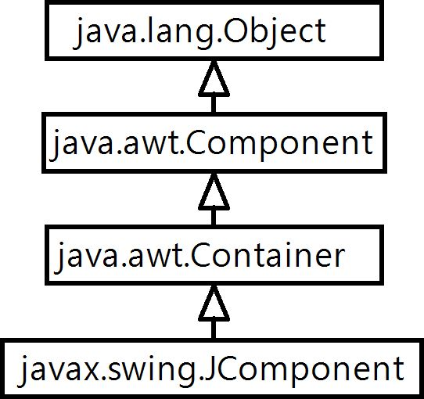
11-1-1 Swing套件簡介-說明
Swing類別是定義在名為javax.swing的套件，從Java 1.2版的Java 2平台開始提供全新Swing元件來取代舊版AWT（Abstract Window Toolkit），事實上，大部分Swing元件都是繼承自JComponent，元件名稱使用「J」字母開頭，其類別架構如右圖所示：

Slide 5
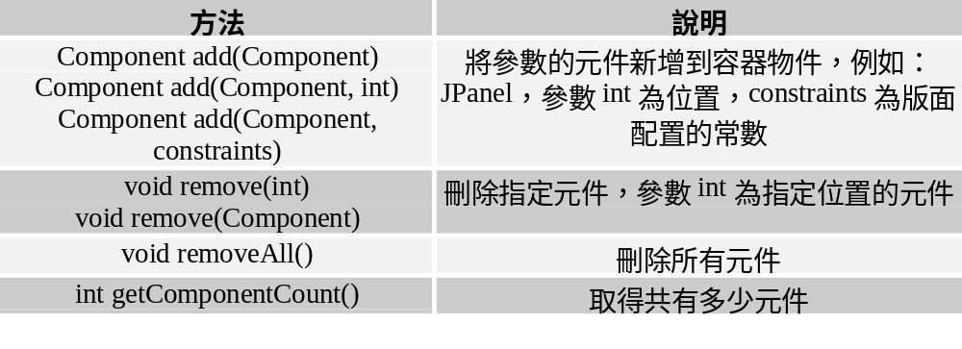
11-1-1 Swing套件簡介-相關方法
JComponent類別擁有繼承自Container和Component類別的方法，可以新增和刪除元件，其說明如下表所示：

Slide 6
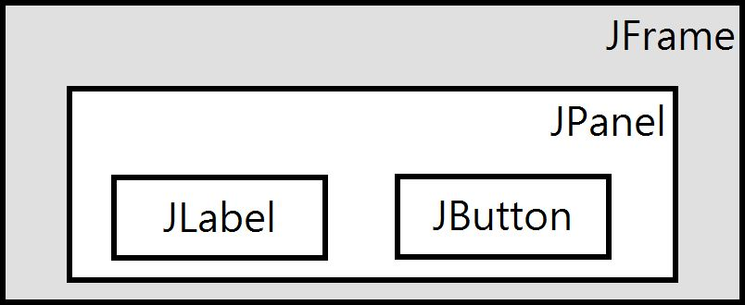
11-1-2 Swing應用程式架構-說明
Swing應用程式的架構像是在一個大盒子中放入多個小盒子，首先將Swing套件的各種GUI元件JButton和JLabel新增到中間層容器元件。例如：JPanel，然後將JPanel新增到最上層容器類別JFrame，JFrame是一種擁有標題列的視窗元件，如下圖所示：

Slide 7
11-1-2 Swing應用程式架構-範例
匯入Swing套件
import javax.swing.*;
import java.awt.*;
import java.awt.event.*;
public class Ch11_1_2 extends JFrame
implements ActionListener {
public Ch11_1_2() {
JButton button = new JButton("按一下(K)");
button.addActionListener(this);
}
public void actionPerformed(ActionEvent evt) { }
public static void main(String[] args) {
Ch11_1_2 app = new Ch11_1_2();
app.setDefaultCloseOperation(DISPOSE_ON_CLOSE);
app.setSize(300,100);
app.setVisible(true);
}
}
類別繼承JFrame且實作ActionListener介面
在建構子新增Swing元件且註冊成JButton元件的事件傾聽者
實作事件處理的介面方法
在主程式建立Ch11_1_2物件，即建立Windows視窗物件

Slide 8
11-1-2 Swing應用程式架構-匯入套件
在第2~4列匯入Swing應用程式所需的套件，javax.swing.*就是Swing套件，後兩個是事件處理所需匯入的套件，如下所示：
  02: import javax.swing.*;
  03: import java.awt.*;
  04: import java.awt.event.*;

Slide 9
11-1-2 Swing應用程式架構-類別宣告
在第6~41列是Ch11_1_2類別宣告，它是繼承最上層容器類別JFrame建立的視窗應用程式，如下所示：
  06: public class Ch11_1_2 extends JFrame
  07: implements ActionListener {
  08: private static String labelString = "按幾次: ";
  09: private int num = 0; // 次數統計
  10: private JLabel label;
上述類別實作ActionListener介面，這是Java的事件處理，表示此類別可以處理按下按鈕的事件，第8~10列宣告成員變數labelString、num和Swing元件JLabel的物件變數label。
實作事件處理介面

Slide 10
11-1-2 Swing應用程式架構-建構子1
第11~27列是Ch11_1_2類別的建構子，我們可以在建構子使用Swing套件新增視窗內擁有的GUI元件，如下所示：
  11: public Ch11_1_2() { // 建構子
  12: super("Swing應用程式範例");
上述第12列使用super()呼叫上層類別的建構子，參數字串是視窗上方顯示的標題文字。
視窗標題文字

Slide 11
11-1-2 Swing應用程式架構-建構子2
因為Swing套件的GUI元件並不能直接將元件新增到JFrame或JApplet，而是需要新增到稱為ContentPane的容器元件，所以第13列使用getContentPane()方法取得ContentPane物件，如下所示：
  13: Container c = getContentPane();
  14: c.setLayout(new FlowLayout());
上述第14列設定容器元件使用的版面配置，可以指定容器元件中GUI元件的編排方式，進一步說明請參閱第11-4節。
指定版面配置

Slide 12
11-1-2 Swing應用程式架構-建構子3
接著在第15列建立JLabel元件，第16~17列指定元件外的框線為藍色線，如下所示：
  15: label = new JLabel(labelString + num);
  16: label.setBorder( // 設定框線
  17: BorderFactory.createLineBorder(Color.blue));
  ……
  21: JPanel jpane = new JPanel(); // 建立JPanel物件
  22: jpane.setBorder( // 設定框線
  23: BorderFactory.createLineBorder(Color.yellow));
  24: jpane.add(label); // 新增元件到JPanel
  25: jpane.add(button);
  26: c.add(jpane); // 新增元件到ContentPane
  27: }

Slide 13
11-1-2 Swing應用程式架構-事件處理1
在第18~20列是替JButton按鈕元件註冊事件處理，以便此類別可以處理其產生的事件，因為按下JButton元件後，就會產生事件物件，我們需要一個物件和其方法來處理此事件，如下所示：
  18: JButton button = new JButton("按一下(K)");
  19: button.setMnemonic(KeyEvent.VK_K);
  20: button.addActionListener(this); // 註冊事件處理
上述第19列指定對應的快速鍵，第20列註冊事件處理物件為本身this後，表示Ch11_1_2物件本身是處理此事件的物件，因為此類別實作ActionListener介面。

Slide 14
11-1-2 Swing應用程式架構-事件處理2
Ch11_1_2類別的事件處理方法是第29~32列的actionPerformed()方法，使用JLabel元件的setText()方法更新顯示按下的次數，如下所示：
  29: public void actionPerformed(ActionEvent evt) {
  30: num++; // 按鈕次數加一
  31: label.setText(labelString+num); // 重設文字內容
  32: }
換句話說，當按下JButton物件後，就是呼叫Ch11_1_2物件的actionPerformed()方法來進行處理。

Slide 15
11-1-2 Swing應用程式架構-主程式
第34~40列的主程式main()是在第36列建立Ch11_1_2類別的JFrame物件，如下所示：
  34: public static void main(String[] args) {
  35: // 建立Swing應用程式的物件
  36: Ch11_1_2 app = new Ch11_1_2();
  37: app.setDefaultCloseOperation(DISPOSE_ON_CLOSE);
  38: app.setSize(300,100); // 設定視窗尺寸
  39: app.setVisible(true); // 顯示視窗
  40: }
指定視窗關閉方式

Slide 16
11-2 Swing的最上層容器類別
11-2-1 JFrame最上層容器類別
11-2-2 JDialog最上層容器類別

Slide 17
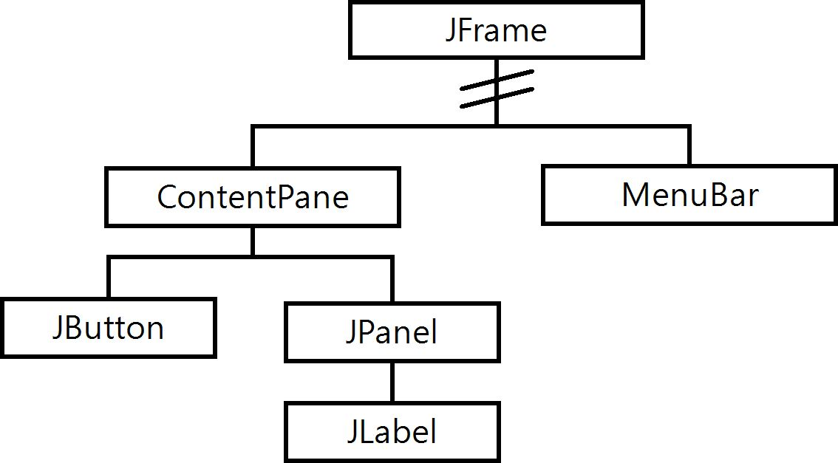
11-2 Swing的最上層容器類別-類別架構
在Java的Swing應用程式需要使用一個最上層容器類別作為容器類別架構的根類別，Swing的GUI元件需要新增至「容器」（Container）類別架構，才能讓GUI元件在螢幕上顯示，如右圖所示：

Slide 18
11-2 Swing的最上層容器類別-說明
Swing應用程式至少需要擁有一個JFrame容器類別架構，也就是一個擁有標題列的主視窗。
應用程式對話方塊可以建立以JDialog為最上層類別的容器類別架構。例如：Java應用程式擁有1個主視窗和2個對話方塊，也就是建立1個以JFrame和2個以JDialog為根類別的容器類別架構。
在Java Applet也可以使用Swing元件，這是建立以JApplet為根類別的容器類別架構，如此即可在Java Applet顯示Swing的GUI元件。

Slide 19
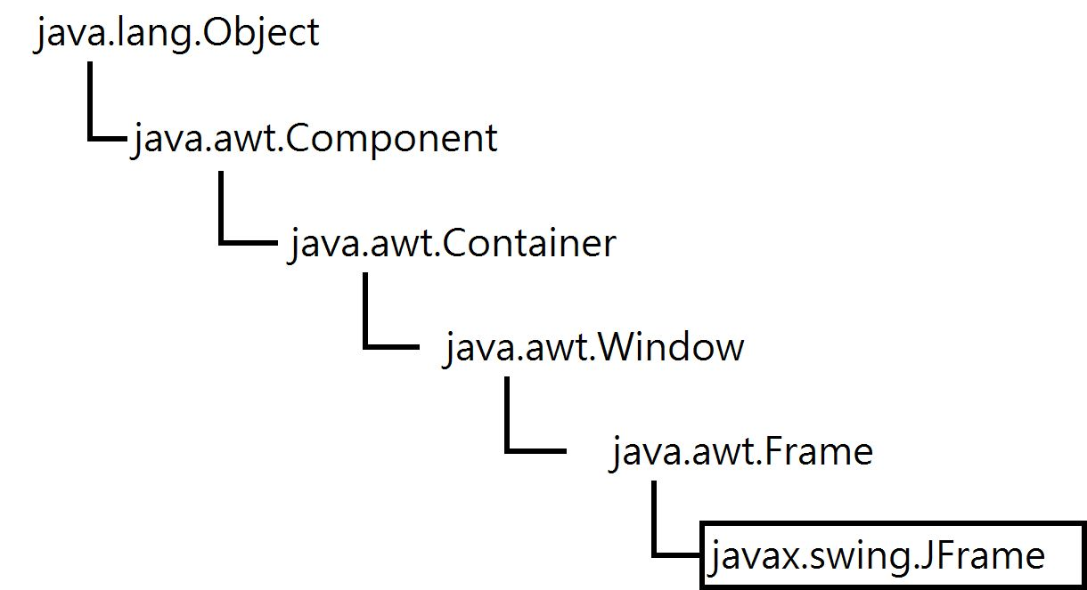
11-2-1 JFrame最上層容器類別-類別架構
JFrame類別的物件是一個擁有框線、標題列和圖示按鈕的Windows視窗，這個視窗擁有隱藏的功能表列（MenuBar）和ContentPane元件，JFrame類別的繼承架構，如右圖所示：

Slide 20
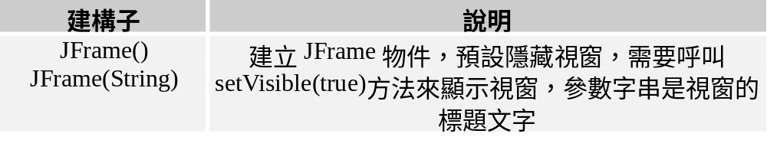
11-2-1 JFrame最上層容器類別-建構子
JFrame類別的建構子，如下表所示：

Slide 21
11-2-1 JFrame最上層容器類別-
ContentPane相關方法
JFrame類別關於ContentPane物件的相關方法，如下表所示：
方法 | 說明
void setContentPane(Container) | 設定JFrame使用的ContentPane元件
Container getContentPane() | 取得JFrame使用的ContentPane元件
void setBackground(Color) | 設定背景色彩，參數是Color色彩物件，例如：Color.white白色或Color.red紅色等

Slide 22
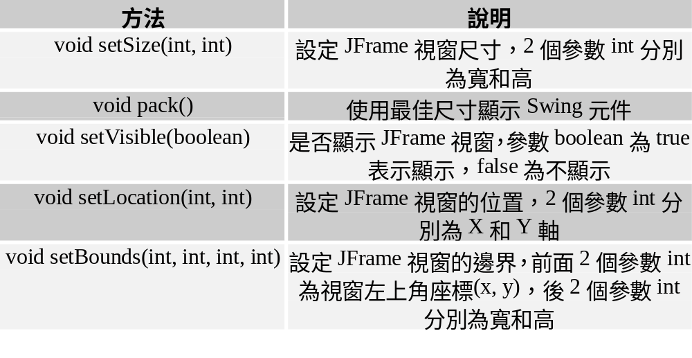
11-2-1 JFrame最上層容器類別-
Component相關方法
JFrame類別繼承自Component類別的相關方法，如下表所示：

Slide 23
11-2-1 JFrame最上層容器類別-關閉視窗
JFrame物件是一個Windows應用程式視窗，如果使用者關閉視窗，我們可以使用setDefaultCloseOperation()方法設定使用者關閉視窗時的處理方式，其參數值有四種，如下所示：
  DO_NOTHING_ON_CLOSE：不作任何處理，程式需要自行處理 windowClosing()方法。
  HIDE_ON_CLOSE：自動隱藏JFrame視窗，此為預設值。
  DISPOSE_ON_CLOSE：隱藏JFrame視窗且釋放視窗佔用的資源，也就是將視窗完全移除。
  EXIT_ON_CLOSE：使用System.exit()結束應用程式。

Slide 24
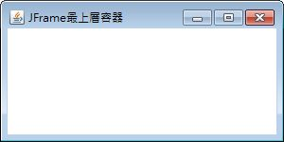
11-2-1 JFrame最上層容器類別-範例
01: /* 程式範例: Ch11_2_1.java */
02: import javax.swing.*;
03: import java.awt.*;
04: import java.awt.event.*;
05: // 繼承JFrame類別
06: public class Ch11_2_1 extends JFrame {
07: public Ch11_2_1() { // 建構子
08: super("JFrame最上層容器");
09: Container c=getContentPane();// 取得ContentPane物件
10: c.setBackground(Color.white);// 指定背景色彩
11: }
12: // 主程式
13: public static void main(String[] args) {
14: // 建立Swing應用程式
15: Ch11_2_1 app = new Ch11_2_1();
16: app.setDefaultCloseOperation(DISPOSE_ON_CLOSE);
17: app.setSize(300,150); // 設定尺寸
18: app.setVisible(true); // 顯示視窗
19: }
20: }
類別繼承JFrame
建構子

Slide 25
11-2-2 JDialog最上層容器類別-說明
「對話方塊」（Dialog）是一種相當重要的視窗介面，在Windows視窗應用程式的執行過程中，一定會出現一些對話方塊來顯示訊息或輸入資料。
如果對話方塊會擱置使用者輸入資料至其他視窗，這種對話方塊稱為「強制回應對話方塊」（Modal Dialog）。

Slide 26
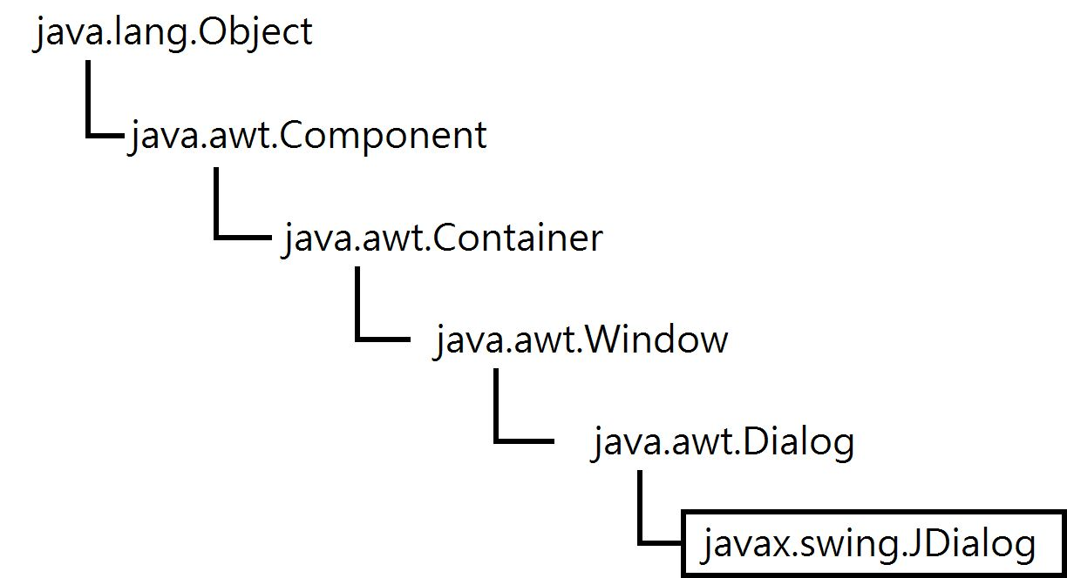
11-2-2 JDialog最上層容器類別-類別架構
在Swing套件可以使用JOptionPane類別建立程式的對話方塊，否則需要直接使用JDialog類別來建立，其繼承架構如右圖所示：

Slide 27
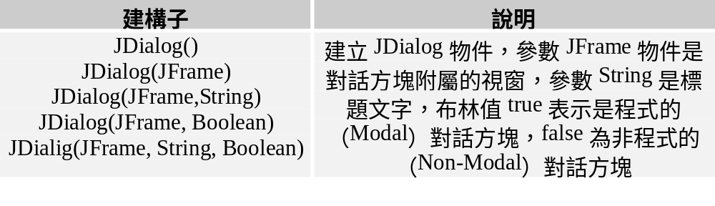
11-2-2 JDialog最上層容器類別-建構子
JDialog類別的建構子，如下表所示：

Slide 28
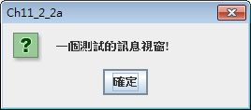
11-2-2 JDialog最上層容器類別- showMessageDialog()方法(範例)
JOptionPane類別的showMessageDialog()類別方法可以顯示【確定】按鈕的訊息視窗，如下所示：
  JOptionPane.showMessageDialog(jpane,
  "一個測試的訊息視窗!",
  "Ch11_2_2a",
  JOptionPane.QUESTION_MESSAGE);

Slide 29
11-2-2 JDialog最上層容器類別- showMessageDialog()方法(說明)
方法的第1個參數為Component物件（jpane是一個JPanel元件，這是繼承自java.awt.Component的Component物件），第2個參數為訊息內容，如果有第3個參數就是訊息視窗的標題文字，第4個參數指定訊息種類和伴隨的圖示。

Slide 30
11-2-2 JDialog最上層容器類別- showMessageDialog()方法(參數)
JOptionPane.WARNING_MESSAGE：顯示三角形警告圖示的訊息。
JOptionPane.ERROR_MESSAGE：顯示錯誤圖示的訊息。
JOptionPane.INFORMATION_MESSAGE：顯示資訊圖示的訊息。
JOptionPane.QUESTION_MESSAGE：顯示問題圖示的問題訊息。
JOptionPane.PLAIN_MESSAGE：沒有圖示的訊息。

Slide 31
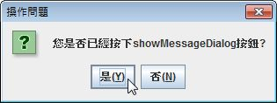
11-2-2 JDialog最上層容器類別- showConfirmDialog()方法(範例)
JOptionPane類別提供showConfirmDialog()類別方法，可以顯示詢問問題的對話方塊，如下所示：
  int n = JOptionPane.showConfirmDialog(jpane,
  "您是否已經按下showMessageDialog按鈕? ",
  "操作問題",
  JOptionPane.YES_NO_OPTION);

Slide 32
11-2-2 JDialog最上層容器類別- showConfirmDialog()方法(說明)
方法的傳回值是按鈕常數。例如：JOptionPane.YES_OPTION為【是】鈕；JOptionPane.NO_OPTION為【否】鈕。
在方法的第1個參數是Component物件，第2個參數為詢問的問題內容，第3個參數是訊息視窗的標題文字，第4個參數指定顯示的按鈕，其常用類型的常數，如下所示：
  JOptionPane.YES_NO_OPTION：【是】與【否】鈕。
  JOptionPane.YES_NO_CANCEL_OPTION：【是】、【否】和【取消】鈕。

Slide 33
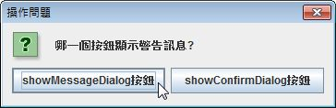
11-2-2 JDialog最上層容器類別- showOptionDialog()方法(範例)
JOptionPane類別擁有showOptionDialog()方法，可以顯示指定標題文字、圖示、訊息和按鈕的對話方塊，如下所示：
  Object[] options = {"showMessageDialog按鈕",
  "showConfirmDialog按鈕"};
  int m = JOptionPane.showOptionDialog(jpane,
  "哪一個按鈕顯示警告訊息?",
  "操作問題",
  JOptionPane.YES_NO_OPTION,
  JOptionPane.QUESTION_MESSAGE,
  null,
  options, options[0]);

Slide 34
11-2-2 JDialog最上層容器類別- showOptionDialog()方法(說明)
方法的傳回值是按鈕常數，參數依序為Component物件、訊息內容、標題文字、顯示的按鈕、圖示和自訂圖示的IconImage物件，最後2個參數指定按鈕名稱的物件陣列和預選按鈕。

Slide 35
11-3 Swing的中間層容器類別
11-3-1 JPanel類別
11-3-2 JScrollPane類別

Slide 36
11-3 Swing的中間層容器類別
Swing套件的中間層容器類別是一種可以新增Swing元件的容器類別，它是大盒子中的小盒子。中間層容器類別的目的是將Swing元件群組化，以便使用第11-4節的版面配置管理員來編排GUI元件。
Swing套件提供相當多種中間層容器類別。例如：JPanel、JScrollPane、JSplitPane、JTabbedPane和JInternalFrame等。

Slide 37
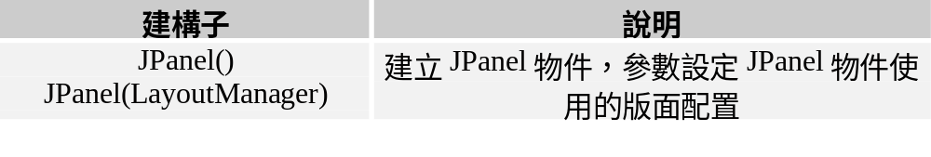
11-3-1 JPanel類別-說明與建構子
JPanel類別屬於一般用途的中間層容器，預設為透明、沒有背景色彩，這是一種看不見的中間層容器類別，預設使用FlowLayout版面配置，其使用方式類似ContentPane類別，JPanel類別的建構子，如下表所示：

Slide 38
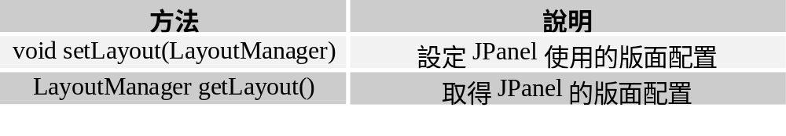
11-3-1 JPanel類別-方法
JPanel關於版面配置的相關方法，如下表所示：

Slide 39
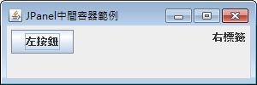
11-3-1 JPanel類別-範例
JPanel jpane1 = new JPanel(); // 建立JPanel物件
jpane1.add(new JButton("左按鈕"));
JPanel jpane2 = new JPanel(); // 建立JPanel物件
jpane2.add(new JLabel("右標籤"));
c.add(jpane1, BorderLayout.WEST); // 新增在西方
c.add(jpane2, BorderLayout.EAST); // 新增在東方

Slide 40
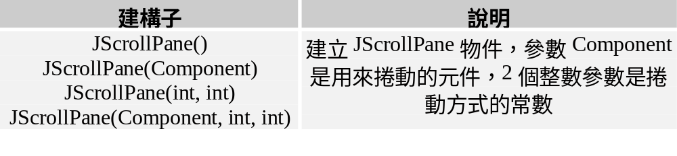
11-3-2 JScrollPane類別-說明與建構子
JScrollPane類別擁有捲動軸，可以顯示更大尺寸的Swing元件。例如：JTextArea多行文字方塊因為可以輸入整篇文章，所以需要JScrollPane新增捲動軸功能來檢視這篇文章。JScrollPane類別的建構子，如下表所示：

Slide 41
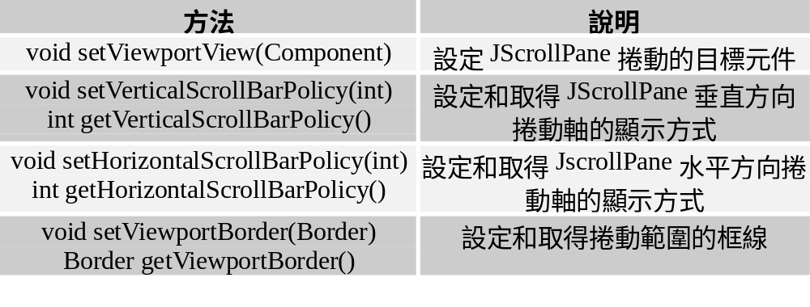
11-3-2 JScrollPane類別-方法
JScrollPane類別的相關方法，如下表所示：

Slide 42
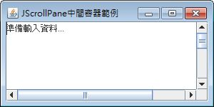
11-3-2 JScrollPane類別-範例
JTextArea area = new
JTextArea("準備輸入資料...\n", 15, 30);
JScrollPane scroll = new JScrollPane(area);
scroll.setPreferredSize(new Dimension(250, 100));
scroll.setMinimumSize(new Dimension(250,100));
scroll.setAlignmentX(LEFT_ALIGNMENT);
c.add(scroll, BorderLayout.CENTER);

Slide 43
11-4 Swing版面配置管理員
11-4-1 BorderLayout版面配置
11-4-2 FlowLayout版面配置
11-4-3 CardLayout版面配置
11-4-4 GridLayout版面配置
11-4-5 GridBagLayout版面配置
11-4-6 BoxLayout版面配置

Slide 44
11-4 Swing版面配置管理員-說明
「版面配置管理員」（Layout Manager）可以編排新增到ContentPane物件和中間層容器的Swing元件，版面配置管理員設定容器內各元件的尺寸和位置，不同的版面配置管理員擁有不同預設的編排方式，只需依照需求選擇使用的版面配置管理員，就可以編排出漂亮的GUI介面。

Slide 45
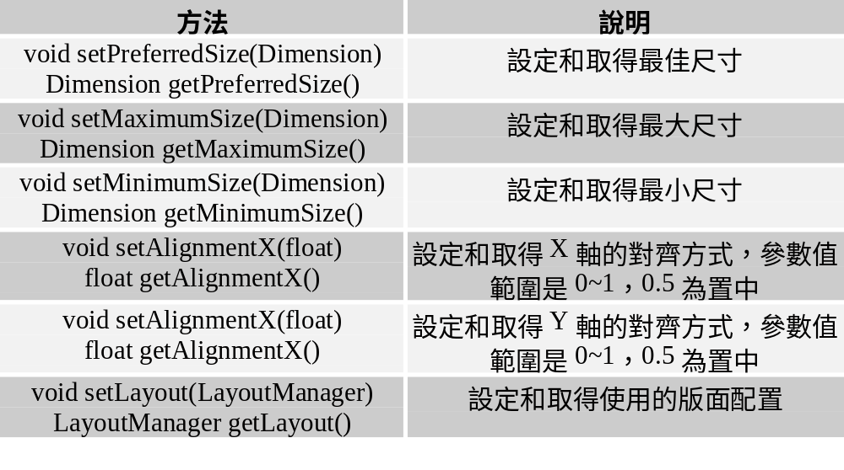
11-4 Swing版面配置管理員-說明
JComponent類別關於版面配置的相關方法，如下表所示：

Slide 46
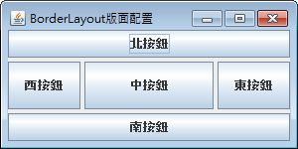
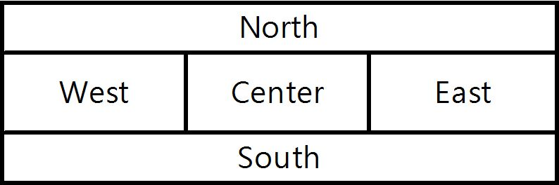
11-4-1 BorderLayout版面配置-說明
BorderLayout邊界式版面配置是將元件放置在中間（Center），然後在北（North）、南（South）、東（East）和西（West）的4個邊界放置元件，如下圖所示：

Slide 47
11-4-1 BorderLayout版面配置-指定配置方式
容器類別如果使用BorderLayout版面配置（這是JFrame的ContentPane預設的版面配置），在JComponent類別的add()方法就需要第2個參數來指定版面配置方式，如下所示：
  c.add(new JButton("北按鈕"),
  BorderLayout.NORTH);
上述程式碼的第2個參數是元件放置的位置。

Slide 48
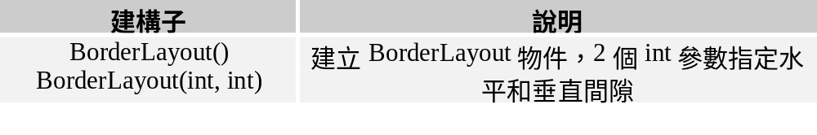
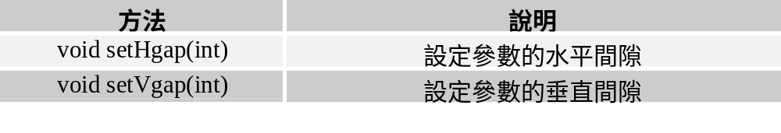
11-4-1 BorderLayout版面配置-建構子與方法
BorderLayout類別的建構子，如下表所示：
BorderLayout類別的相關方法，如下表所示：

Slide 49
11-4-1 BorderLayout版面配置-範例
Container c = getContentPane();
c.setLayout(new BorderLayout(4,4));
c.add(new JButton("北按鈕"),
BorderLayout.NORTH);
c.add(new JButton("中按鈕"),
BorderLayout.CENTER);
c.add(new JButton("西按鈕"),
BorderLayout.WEST);
c.add(new JButton("南按鈕"),
BorderLayout.SOUTH);
c.add(new JButton("東按鈕"), BorderLayout.EAST);

Slide 50
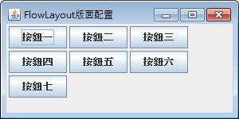
11-4-2 FlowLayout版面配置-說明
FlowLayout水流式版面配置屬於一種簡易的版面配置方式，JPanel預設使用這種版面配置。FlowLayout版面配置依序在同一列放置元件，並沒有任何特殊編排，如果元件超過邊界，就置於下一列。

Slide 51
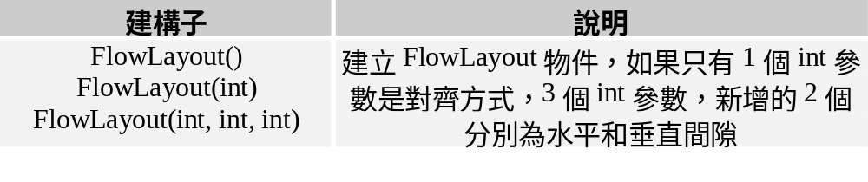
11-4-2 FlowLayout版面配置-建構子
FlowLayout類別的建構子，如下表所示：

Slide 52
11-4-2 FlowLayout版面配置-範例
Container c = getContentPane();
c.setLayout(
new FlowLayout(FlowLayout.LEFT,3,3));
c.add(new JButton("按鈕一"));
c.add(new JButton("按鈕二"));
c.add(new JButton("按鈕三"));
c.add(new JButton("按鈕四"));
c.add(new JButton("按鈕五"));
c.add(new JButton("按鈕六"));
c.add(new JButton("按鈕七"));

Slide 53
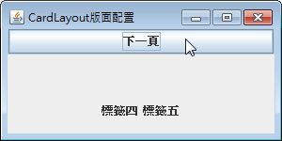
11-4-3 CardLayout版面配置-說明
CardLayout卡片式版面配置如同一張一張名片，它可以將Swing元件分配到一張張的不同卡片，每次只顯示一張卡片中的Swing元件。

Slide 54
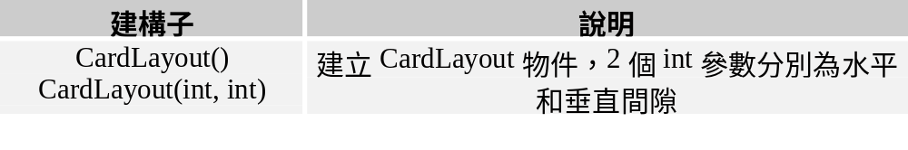
11-4-3 CardLayout版面配置-建構子
CardLayout不同於其他版面配置，每次只能在JFrame視窗顯示部分元件。CardLayout類別的建構子，如下表所示：

Slide 55
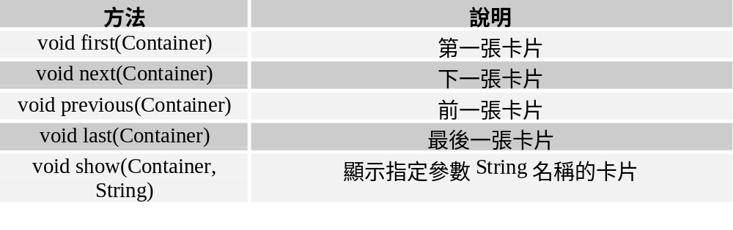
11-4-3 CardLayout版面配置-相關方法
CardLayout類別的相關方法主要是瀏覽卡片的方法，如下表所示：

Slide 56
11-4-3 CardLayout版面配置-範例
Container c = getContentPane();
JButton button = new JButton("下一頁");
button.addActionListener(this);
c.add(button, BorderLayout.NORTH);
cards = new JPanel();
cards.setLayout(new CardLayout());
JPanel jp1 = new JPanel(); // 第一組卡片
jp1.add(new JButton("按鈕一"));
jp1.add(new JButton("按鈕二"));
jp1.add(new JButton("按鈕三"));
JPanel jp2 = new JPanel(); // 第二組卡片
jp2.add(new JLabel("標籤四"));
jp2.add(new JLabel("標籤五"));
cards.add(jp1, "按鈕卡片");
cards.add(jp2, "標籤卡片");
c.add(cards, BorderLayout.SOUTH);

Slide 57
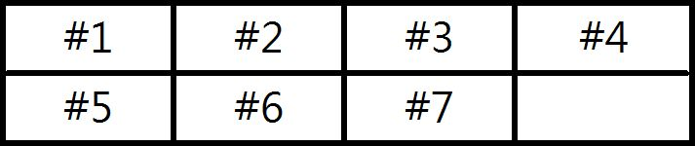
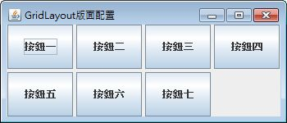
11-4-4 GridLayout版面配置-說明
GridLayout格子式版面配置是使用相等尺寸的長方形，以表格方式分為幾列和幾欄來編排Swing元件，如下圖所示：

Slide 58
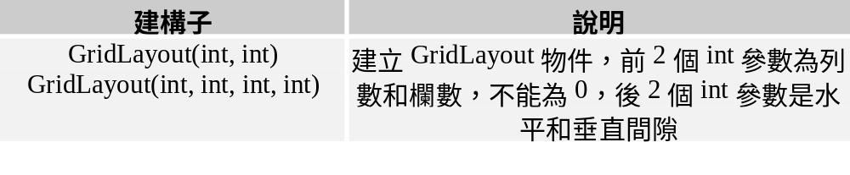
11-4-4 GridLayout版面配置-建構子
GridLayout類別的建構子，如下表所示：

Slide 59
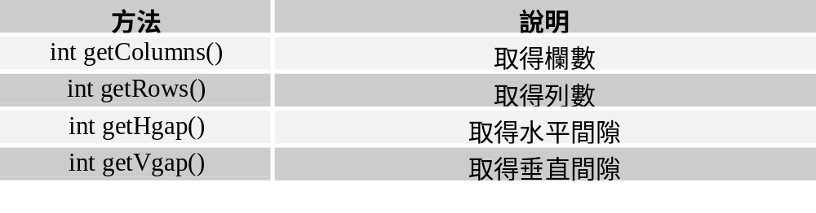
11-4-4 GridLayout版面配置-相關方法
GridLayout類別的相關方法，如下表所示：

Slide 60
11-4-4 GridLayout版面配置-範例
Container c = getContentPane();
c.setLayout(new GridLayout(2,4,4,4));
c.add(new JButton("按鈕一"));
c.add(new JButton("按鈕二"));
c.add(new JButton("按鈕三"));
c.add(new JButton("按鈕四"));
c.add(new JButton("按鈕五"));
c.add(new JButton("按鈕六"));
c.add(new JButton("按鈕七"));

Slide 61
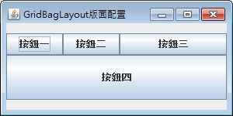
11-4-5 GridBagLayout版面配置-說明
GridBagLayout格子袋式版面配置屬於比較複雜的版面配置，類似GridLayout可以將元件分為欄和列排列，不過列和欄並不需等高或等寬，而且可以使用GridBagConstraints類別設定成員變數來指定元件的顯示位置。

Slide 62
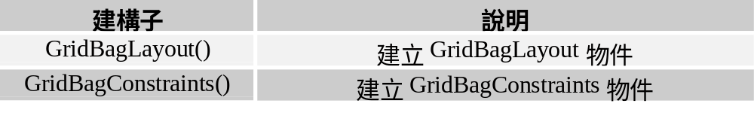
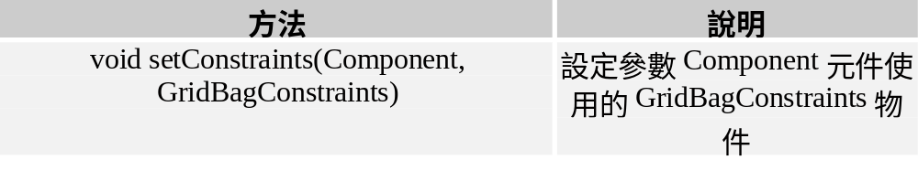
11-4-5 GridBagLayout版面配置-建構子與方法
GridBagLayout和GridBagConatraints類別的建構子，如下表所示：
GridBagLayout類別的相關方法，如下表所示：

Slide 63
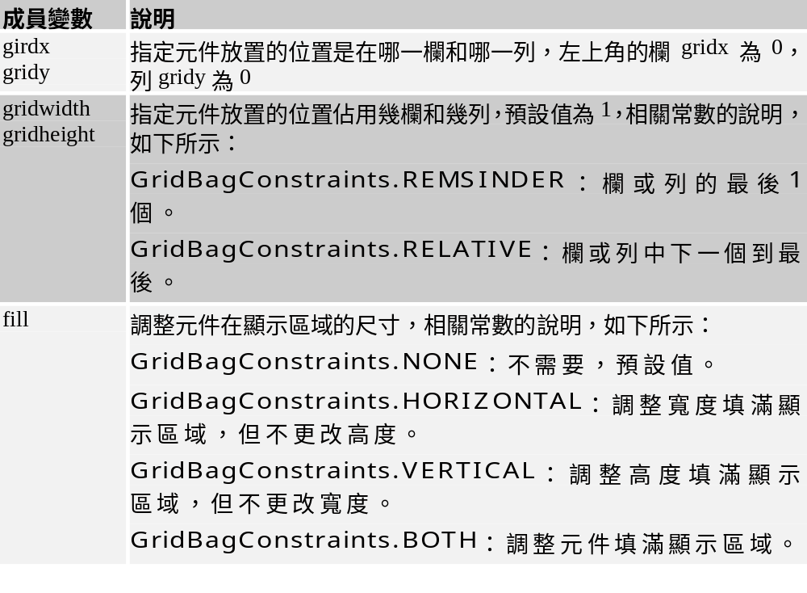
11-4-5 GridBagLayout版面配置-成員變數1

Slide 64
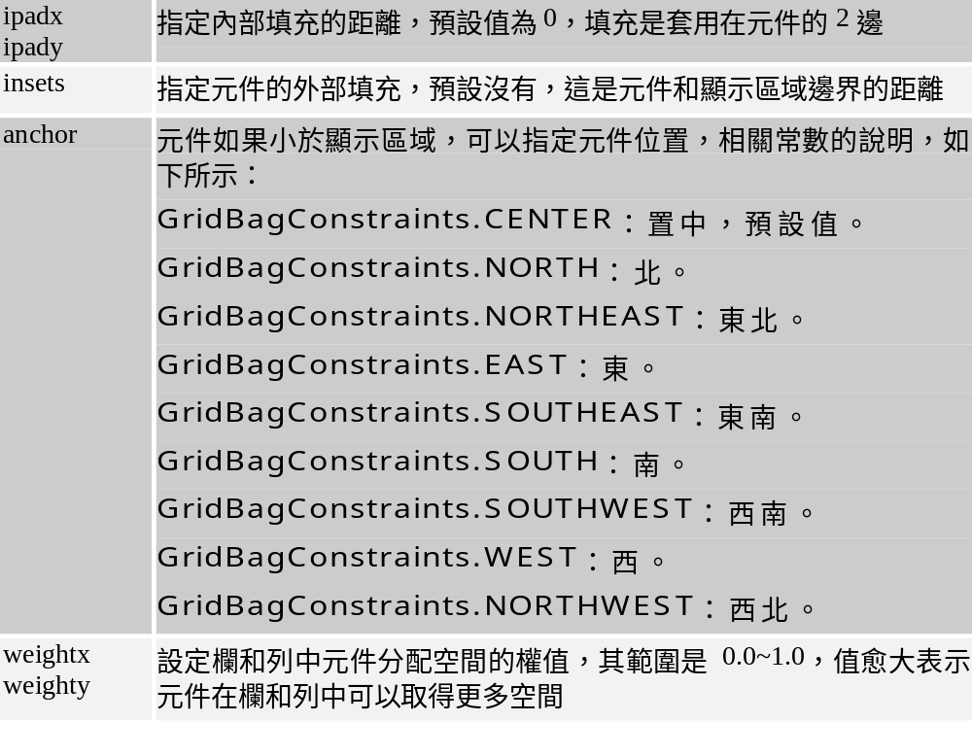
11-4-5 GridBagLayout版面配置-成員變數2

Slide 65
11-4-5 GridBagLayout版面配置-範例1
Container c = getContentPane();
GridBagLayout gridbag = new GridBagLayout();
GridBagConstraints gbc = new GridBagConstraints();
c.setLayout(gridbag); // 設定容器預設的版面配置
gbc.fill=GridBagConstraints.HORIZONTAL;// 填滿方式
JButton button1 = new JButton("按鈕一");
gbc.gridx = 0; gbc.gridy = 0; // 第幾欄, 第幾列
gridbag.setConstraints(button1, gbc);
c.add(button1);
JButton button2 = new JButton("按鈕二");
gbc.gridx = 1; gbc.gridy = 0;
gridbag.setConstraints(button2, gbc);

Slide 66
11-4-5 GridBagLayout版面配置-範例2
c.add(button2);
JButton button3 = new JButton("按鈕三");
gbc.gridx = 2; gbc.gridy = 0;
gridbag.setConstraints(button3, gbc);
c.add(button3);
JButton button4 = new JButton("按鈕四");
gbc.ipady = 30; // 設定內部墊充
gbc.weightx = 0.5; // 尺寸變更的權值
gbc.gridwidth = 3; // 使用幾欄
gbc.gridx = 0; gbc.gridy = 1;
gridbag.setConstraints(button4, gbc);
c.add(button4);

Slide 67
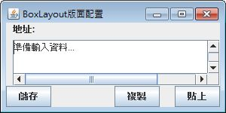
11-4-6 BoxLayout版面配置-說明
BoxLayout盒式版面配置是Swing套件的一般用途版面配置，可以使用水平或垂直方式，如同堆積木般的編排元件，它可以說是一種完整功能的FlowLayout。

Slide 68
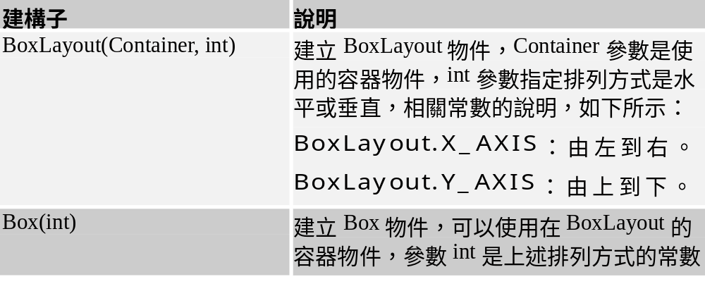
11-4-6 BoxLayout版面配置-建構子
BoxLayout類別的建構子，如下表所示：

Slide 69
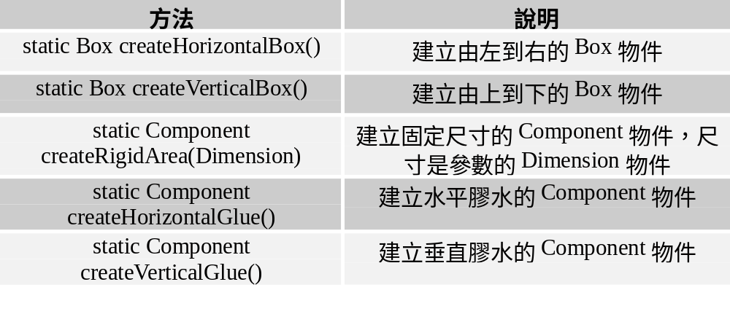
11-4-6 BoxLayout版面配置-類別方法
Box類別常用的類別方法，如下表所示：

Slide 70
11-4-6 BoxLayout版面配置-範例1
Container c = getContentPane();
JPanel jpane1 = new JPanel(); // 第一個JPanel
BoxLayout bl1, bl2;
bl1 = new BoxLayout(jpane1, BoxLayout.Y_AXIS);
jpane1.setLayout(bl1); // 設定容器預設的版面配置
JLabel label = new JLabel("地址:");
jpane1.add(label);
jpane1.add(
Box.createRigidArea(new Dimension(2,5)));
JTextArea area = new
JTextArea("準備輸入資料...\n", 15, 30);
JScrollPane scroll = new JScrollPane(area);
scroll.setAlignmentX(LEFT_ALIGNMENT);
jpane1.add(scroll);

Slide 71
11-4-6 BoxLayout版面配置-範例2
JPanel jpane2 = new JPanel(); // 第二個JPanel
bl2 = new BoxLayout(jpane2, BoxLayout.X_AXIS);
jpane2.setLayout(bl2); // 設定容器預設版面配置
JButton button1 = new JButton("儲存");
jpane2.add(button1);
jpane2.add(Box.createHorizontalGlue());
JButton button2 = new JButton("複製");
jpane2.add(button2);
jpane2.add(
Box.createRigidArea(new Dimension(20,5)));
JButton button3 = new JButton("貼上");
jpane2.add(button3);
c.add(jpane1, BorderLayout.CENTER);
c.add(jpane2, BorderLayout.SOUTH);

Slide 72
End

